Slide 1
GV: PHẠM THỊ THẢO . LỚP 2A3.
TIẾNG VIỆT. BÀI 4. TIẾT 13

Slide 2





Slide 3





Le Phuong Uyen – Nguyen Bao Mai Linh
Giới thiệu về nơi em thường đọc sách theo gợi ý
Haõy noùi vôùi baïn

Slide 4

Tiếng Việt

Slide 5






Slide 6
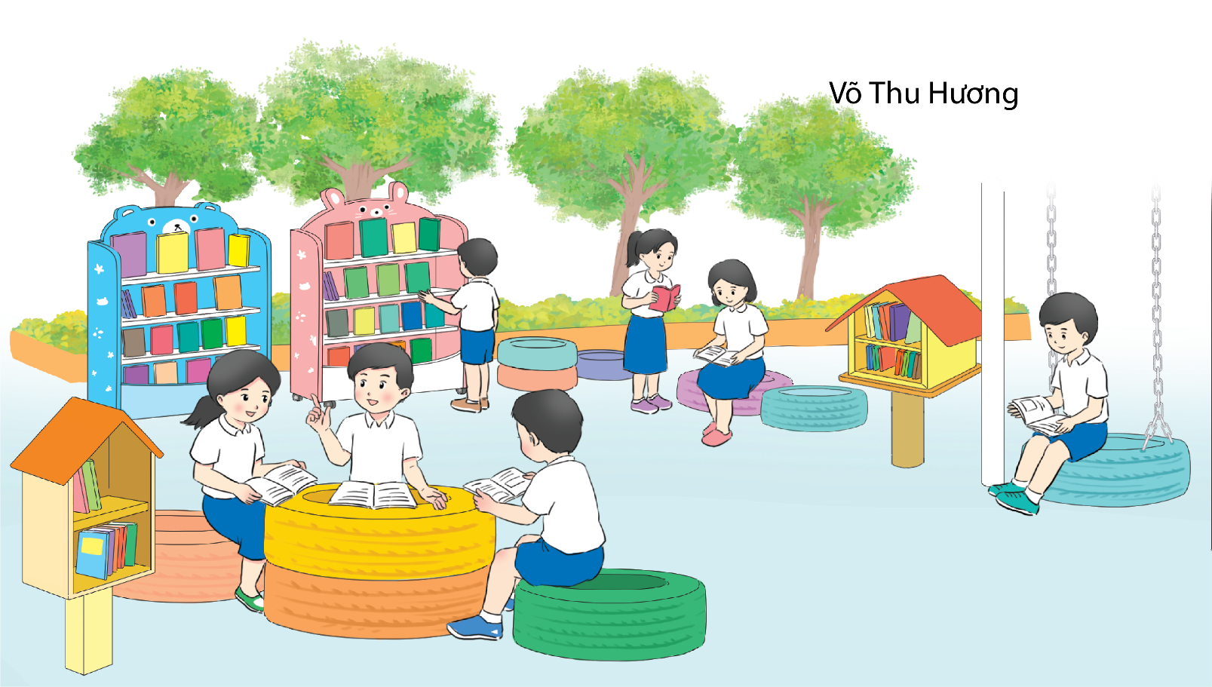
Bức tranh có những gì?
Le Phuong Uyen – Nguyen Bao Mai Linh
Các bạn đang làm gì?

Slide 7
















Slide 8




Đọc mẫu
TAY DÒ
TAI NGHE
MẮT DÕI

Slide 9
Góc nhỏ yêu thương
Trong sân trường, thư viện xanh nằm dưới vòm cây rợp mát. Giờ ra chơi, chúng em chạy ùa đến đây để gặp lại những người bạn bước ra từ trang sách.
Sách, báo được đặt trong những chiếc túi vải, hộp thư sơn màu bắt mắt. Có rất nhiều loại sách hay và đẹp để chúng em chọn đọc như Truyện cổ tích, Những câu hỏi vì sao, Vũ trụ kì thú,… Vài bạn đang vui vẻ chia sẻ câu chuyện thú vị bên một khóm hoa xinh. Có bạn ngồi đọc sách trên xích đu được làm từ lốp cao su. Bạn khác nằm đọc thoải mái trên thảm cỏ xanh mát. Trong vòm lá, bầy chim thánh thót những khúc nhạc vui.
Thư viện xanh là góc nhỏ yêu thương. Ở đó, chúng em được làm bạn cùng sách, báo và thiên nhiên tươi đẹp.
Võ Thu Hương

Slide 10
Luyện đọc nối tiếp câu
Góc nhỏ yêu thương
Trong sân trường, thư viện xanh nằm dưới vòm cây rợp mát. Giờ ra chơi, chúng em chạy ùa đến đây để gặp lại những người bạn bước ra từ trang sách.
Sách, báo được đặt trong những chiếc túi vải, hộp thư sơn màu bắt mắt. Có rất nhiều loại sách hay và đẹp để chúng em chọn đọc như Truyện cổ tích, Những câu hỏi vì sao, Vũ trụ kì thú,… Vài bạn đang vui vẻ chia sẻ câu chuyện thú vị bên một khóm hoa xinh. Có bạn ngồi đọc sách trên xích đu được làm từ lốp cao su. Bạn khác nằm đọc thoải mái trên thảm cỏ xanh mát. Trong vòm lá, bầy chim thánh thót những khúc nhạc vui.
Thư viện xanh là góc nhỏ yêu thương. Ở đó, chúng em được làm bạn cùng sách, báo và thiên nhiên tươi đẹp.
Võ Thu Hương

Slide 11
Luyện đọc nối tiếp đoạn
Góc nhỏ yêu thương
Trong sân trường, thư viện xanh nằm dưới vòm cây rợp mát. Giờ ra chơi, chúng em chạy ùa đến đây để gặp lại những người bạn bước ra từ trang sách.
Sách, báo được đặt trong những chiếc túi vải, hộp thư sơn màu bắt mắt. Có rất nhiều loại sách hay và đẹp để chúng em chọn đọc như Truyện cổ tích, Những câu hỏi vì sao, Vũ trụ kì thú,… Vài bạn đang vui vẻ chia sẻ câu chuyện thú vị bên một khóm hoa xinh. Có bạn ngồi đọc sách trên xích đu được làm từ lốp cao su. Bạn khác nằm đọc thoải mái trên thảm cỏ xanh mát. Trong vòm lá, bầy chim thánh thót những khúc nhạc vui.
Thư viện xanh là góc nhỏ yêu thương. Ở đó, chúng em được làm bạn cùng sách, báo và thiên nhiên tươi đẹp.
1
2
3
Võ Thu Hương

Slide 12
Từ khó
Góc nhỏ yêu thương
Trong sân trường, thư viện xanh nằm dưới vòm cây rợp mát. Giờ ra chơi, chúng em chạy ùa đến đây để gặp lại những người bạn bước ra từ trang sách.
Sách, báo được đặt trong những chiếc túi vải, hộp thư sơn màu bắt mắt. Có rất nhiều loại sách hay và đẹp để chúng em chọn đọc như Truyện cổ tích, Những câu hỏi vì sao, Vũ trụ kì thú,… Vài bạn đang vui vẻ chia sẻ câu chuyện thú vị bên một khóm hoa xinh. Có bạn ngồi đọc sách trên xích đu được làm từ lốp cao su. Bạn khác nằm đọc thoải mái trên thảm cỏ xanh mát. Trong vòm lá, bầy chim thánh thót những khúc nhạc vui.
Thư viện xanh là góc nhỏ yêu thương. Ở đó, chúng em được làm bạn cùng sách, báo và thiên nhiên tươi đẹp.
Võ Thu Hương

Slide 13
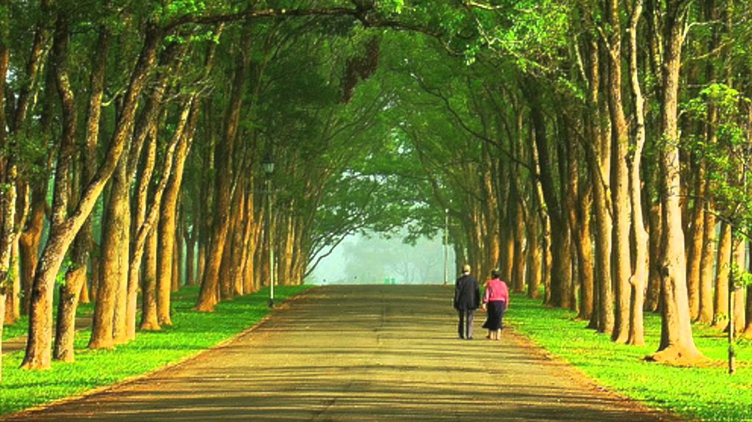
Rợp mát: nhiều cây che bóng mát.

Slide 14


Truyện cổ tích : truyện kể dân gian thể hiện tình cảm, đạo đức, mơ ước của nhân dân, mang yếu tố thần kì.

Slide 15

Đọc thầm lại bài để trả lời câu hỏi:
1. Thư viện xanh nằm ở đâu?
Em đọc đoạn 1 để trả lời câu hỏi
Thư viện xanh nằm ở dưới vòm cây rợp mát.

Slide 16
Đọc thầm lại bài để trả lời câu hỏi:
2. Chỗ đặt sách, báo của thư viện xanh có gì lạ?
Em đọc đoạn 2 để trả lời câu hỏi
Chỗ đặt sách, báo của thư viện xanh trong những chiếc túi vải, hộp sơn màu bắt mắt.

Slide 17
Đọc thầm lại bài để trả lời câu hỏi:
3. Vì sao thư viện xanh được gọi là góc nhỏ yêu thương?
Em đọc đoạn 3 để trả lời câu hỏi
Thư viện xanh được gọi là góc nhỏ yêu thương vì ở đó chúng em được làm bạn cùng sách, báo và thiên nhiên tươi đẹp.

Slide 18
4. Nếu trường có thư viện xanh, em muốn nơi đó như thế nào?
Nếu trường có thư viện xanh, em muốn nơi đó có thật nhiều loại sách, báo. Được sơn nhiều màu sắc tươi tắn và đáng yêu.

Slide 19
Nội dung bài đọc
Thư viện xanh là thư viện ngoài trời, có nhiều góc đọc sách thú vị, là góc nhỏ yêu thương của các bạn học sinh trong trường.

Slide 20


Slide 21
Góc nhỏ yêu thương
Trong sân trường, thư viện xanh nằm dưới vòm cây rợp mát. Giờ ra chơi, chúng em chạy ùa đến đây để gặp lại những người bạn bước ra từ trang sách.

Slide 22






